Slide 1

Notes:
안녕하세요 Morphosis 발표를 맡은 게임공학과 15학번 신재욱입니다. 발표 시작하겠습니다.

Slide 2
001 연구목적
002 게임 소개
간단 소개
이 게임만의 특징
전체적인 진행
조작법
003 기술적 요소
기술적 요소
개발환경
중점 연구 분야
004 개발 일정
005 질의 응답
Notes:
발표 순서는 다음과 같습니다.

Slide 3
001
연구목적
연구 목적
3인칭 슈팅게임들이 현재 큰 인기를 끌고 있으며 또한 짧은 시간 내에
결과를 볼 수 있는 게임을 선호하는 유저들도 많아지고 있다.
따라서 짧은 시간 내에 반복해서 즐길 수 있는 TPS 장르 게임을 개발해보는
경험을 갖는 것을 목적으로 한다.
Notes:
먼저 연구 목적부터 말씀드리겠습니다.
현재 포트나이트나 최근에 새로 업데이트된 배틀그라운드, 옥토 익스펜션을 선보인 스플래툰 2와 같이 TPS 장르의 게임들이 가장 많은 인기를 끌고 있습니다.
따라서 종합설계를 통해 TPS 장르의 게임을 개발해보면 좋은 포트폴리오가 될 것 같고 또한 저도 TPS/FPS 장르의 게임을 많이 좋아하기 때문에 이와 같이 연구 목적을 정하였습니다.

Slide 4
002
게임소개
간단 소개
PC 플랫폼
3인칭 건슈팅 게임
사격 외에 특수 공격 가능
플레이타임 최대 5분
게임의 특징
- 플레이어가 원하는대로 기술을 조합하여 사용할 수 있다.
Notes:
다음은 개발할 게임, Morphosis에 대해 소개드리겠습니다.
먼저 간단하게 요약하여 말씀드리면
PC 플랫폼의 3인칭 건슈팅 게임이며, 사격 외에 특수 공격이 가능하고 플레이타임은 최대 5분으로 짧게 기획하였습니다.
Morphosis의 가장 큰 특징으로는 플레이어가 원하는대로 기술을 조합하여 사용할 수 있다는 점입니다.
이에 대해선 다음 슬라이드에서 설명을 이어가겠습니다.

Slide 5
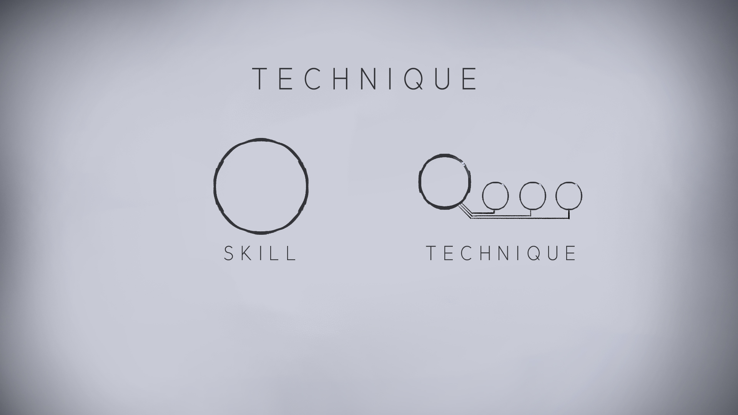
002
게임소개 - 특징
Notes:
Morphosis에서 플레이어는 다른 게임들과 비슷하게 레벨에 따라 포인트를 얻고 그것으로 원하는 스킬을 선택하여 잠금해제 할 수 있습니다.
그러나 실제 게임에서는 스킬이 아닌 테크닉을 사용하게 됩니다.
이 게임에서 테크닉은 메인이 될 스킬과 서브 역할을 할 스킬들의 조합을 의미하며
플레이어는 준비실에서 미리 저장해둔 테크닉을 실제 플레이 중에 사용하게 됩니다.
자세한 내용은 뒤에서 설명드리겠습니다.

Slide 6
002
게임소개
전체적인 진행
게임 진행
Title
Play
시작화면
EnterRoom
실제 플레이
준비실
온라인 매칭
Matching
Result
결과 요약
▶
▶
▶
▶
Notes:
Morphosis의 전체적인 진행은 다음과 같습니다.
Morphosis를 실행하면 맨 처음, Title Scene에서 시작하며 리소스 로딩이 끝나면 자동으로 EnterRoom Scene에서 시작하게 됩니다.
EnterRoom Scene에서는 마치 마을을 돌아다니듯이 플레이어가 직접 NPC에게 이동하여 스킬을 얻고, 테크닉을 저장하고, 사용할 무기를 고르고, Matching Scene으로 넘어갈 수 있습니다.
Matching Scene에서는 온라인 매칭을 진행하며, 모든 플레이어가 연결되면 자동으로 Play Scene으로 넘어가게 됩니다.
Play Scene은 Morphosis의 실제 게임을 하는 Scene이며, 경기는 최대 5분간 진행됩니다.
경기가 끝나면 자동으로 Result Scene으로 넘어가게 되며 자신의 플레이 기록의 요약을 볼 수 있습니다.
각 Scene에 대해서 자세하게 설명드리겠습니다.

Slide 7
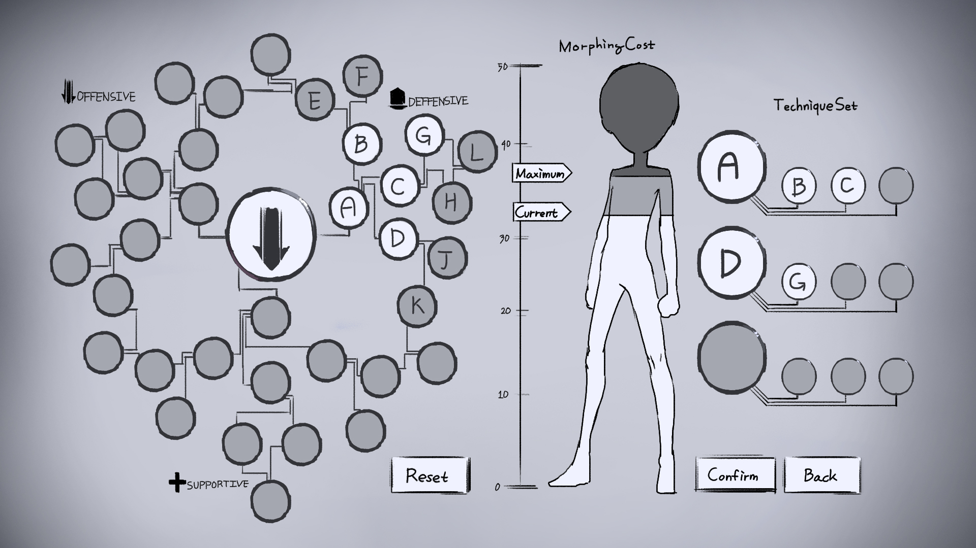
002
게임소개 - EnterRoom
Notes:
EnterRoom Scene은 플레이어가 직접 움직이면서 NPC와 상호작용하는 Scene입니다.
여기서 플레이어는 이 게임의 가장 핵심적인 부분인 사용할 스킬 선택 및 테크닉 저장을 할 수 있습니다.
플레이어는 자신이 쓰고 싶은 스킬을 MorphingCost를 사용하여 얻을 수 있으며, 해당 스킬을 포기하면 다시 Cost를 반환받습니다.
플레이어는 게임을 진행하면서 경험치를 얻어 레벨 업을 하고 레벨에 따라 MorphingCost의 Maximum이 높아집니다.
이렇게 얻은 스킬은 패시브와 액티브로 나누어집니다. 패시브는 얻기만 해도 플레이어 캐릭터에게 효과를 주며, 테크닉의 서브 슬롯에 넣어 메인 슬롯의 스킬을 강화할 수도 있습니다.
액티브는 오로지 테크닉의 메인 슬롯에만 넣을 수 있으며 실제로 특수 공격을 사용할 때 메인 효과가 되는 스킬들입니다.
플레이어는 제한된 Cost로 자신이 어떻게 플레이할 지에 따라 스킬을 고르고 테크닉을 만들어야 합니다.
자신이 치우쳐진 성향에 따라 Offensive, Deffensive, Supportive Player로 정해지고 스킬 트리의 가운데 아이콘이 정해지게 됩니다.

Slide 8
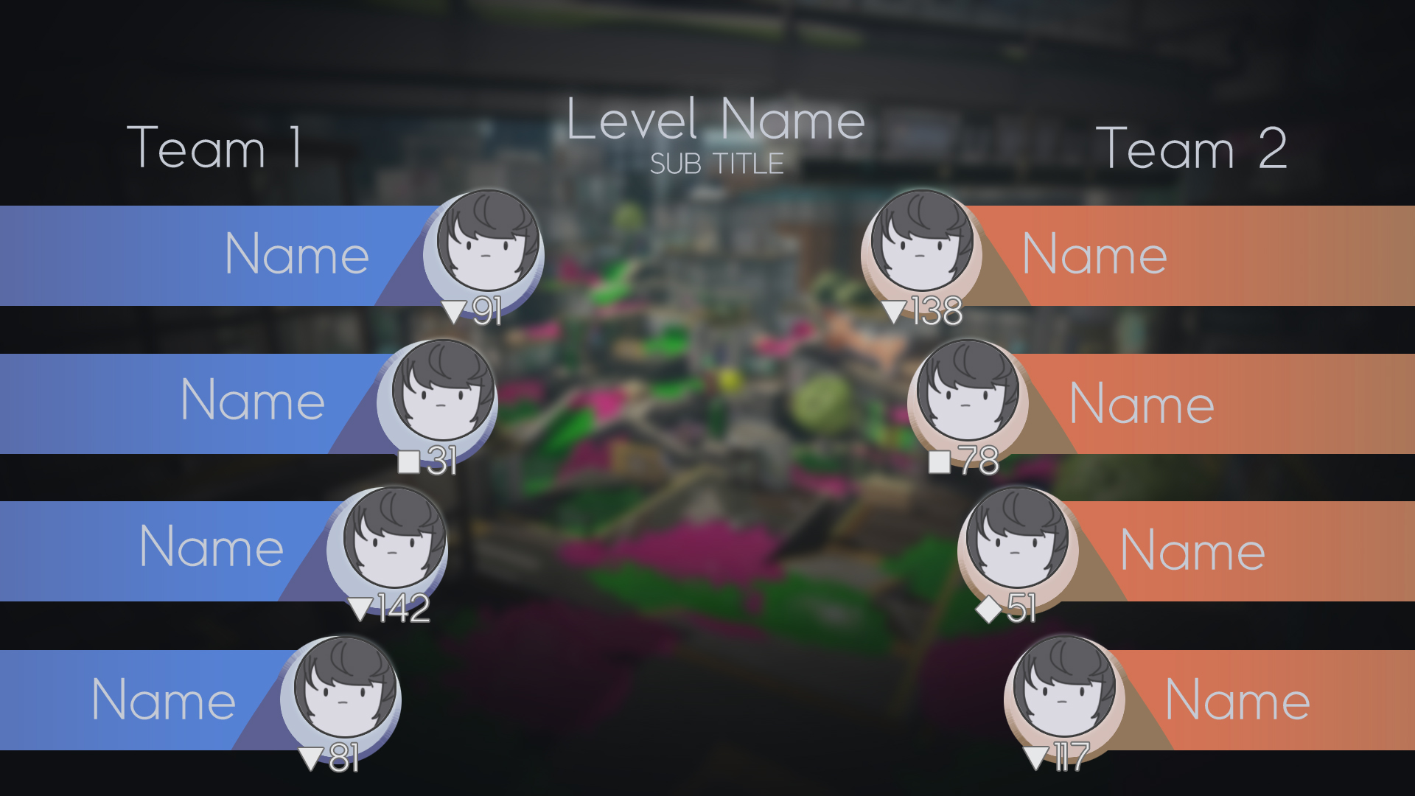
002
게임소개 - Matching
Notes:
모든 준비를 마쳤다면 플레이어는 Matching을 시작할 수 있습니다.
Matching Scene에서는 플레이어들이 온라인으로 연결될 수 있도록 서버에서 방을 생성하고 그 방에 플레이어들을 연결시켜줍니다.
여기에선 진행할 레벨의 이름과 각 플레이어들의 이름, 캐릭터 아이콘, 스킬 선택으로 정해진 성향 아이콘, 레벨, 로딩 진행도 등을 알 수 있습니다.
모든 플레이어가 준비를 마쳤다면 자동으로 Play Scene으로 넘어가게 됩니다.

Slide 9
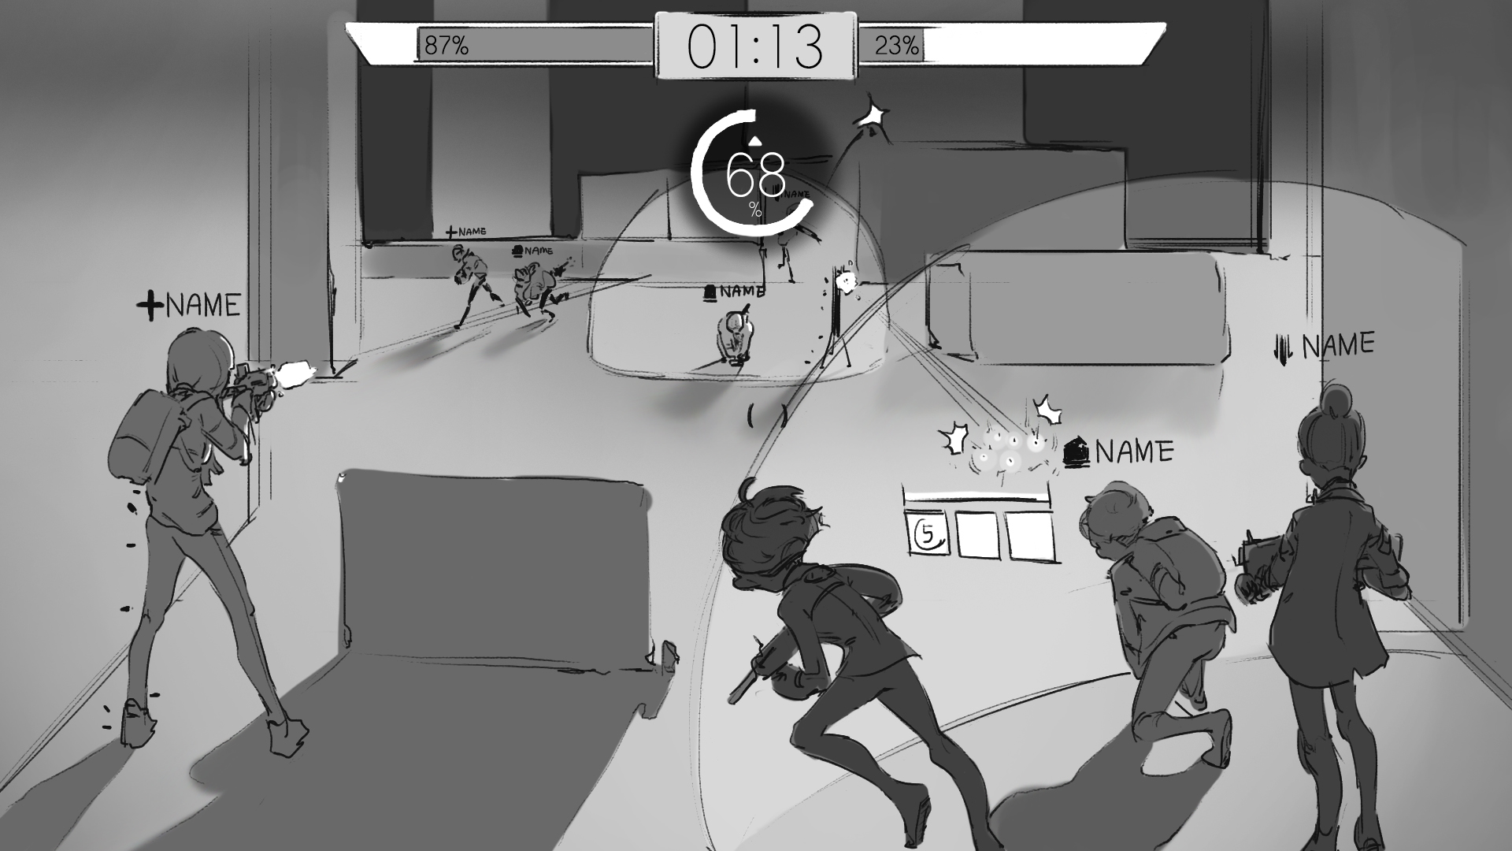
002
게임소개 - Play
Notes:
Play Scene은 Morphosis의 실제 게임 플레이가 진행되는 Scene입니다.
여기에서 플레이어들은 4명이서 한 팀을 이뤄 상대팀과 교전하고 목표 지역을 점령하여 일정 시간동안 그 상태를 유지하면 승리하게 됩니다.
화면 중앙에는 조준점 UI가 있고 플레이어 캐릭터의 옆에는 테크닉 리스트, 현재 체력 등을 보여주는 플로팅 UI가 있으며 화면 상단에는 현재 경기의 남은 시간과 얼마나 더 목표 지역을 점거해야 하는지 나타내는 승리 프로그래스바가 있습니다. 또한, 각 플레이어들의 머리 위에는 스킬 성향 아이콘과 이름이 보여지며, 플레이어가 현재 목표 지역을 점령하는 중이면 점령이 얼마만큼 진행되었는지 보여지는 UI 또한 있습니다.
플레이어의 팀이 일정 시간동안 점령을 유지하여 승리하거나 또는 패배하여 경기가 끝나게 되면 자동으로 Result Scene으로 넘어가게 됩니다.

Slide 10
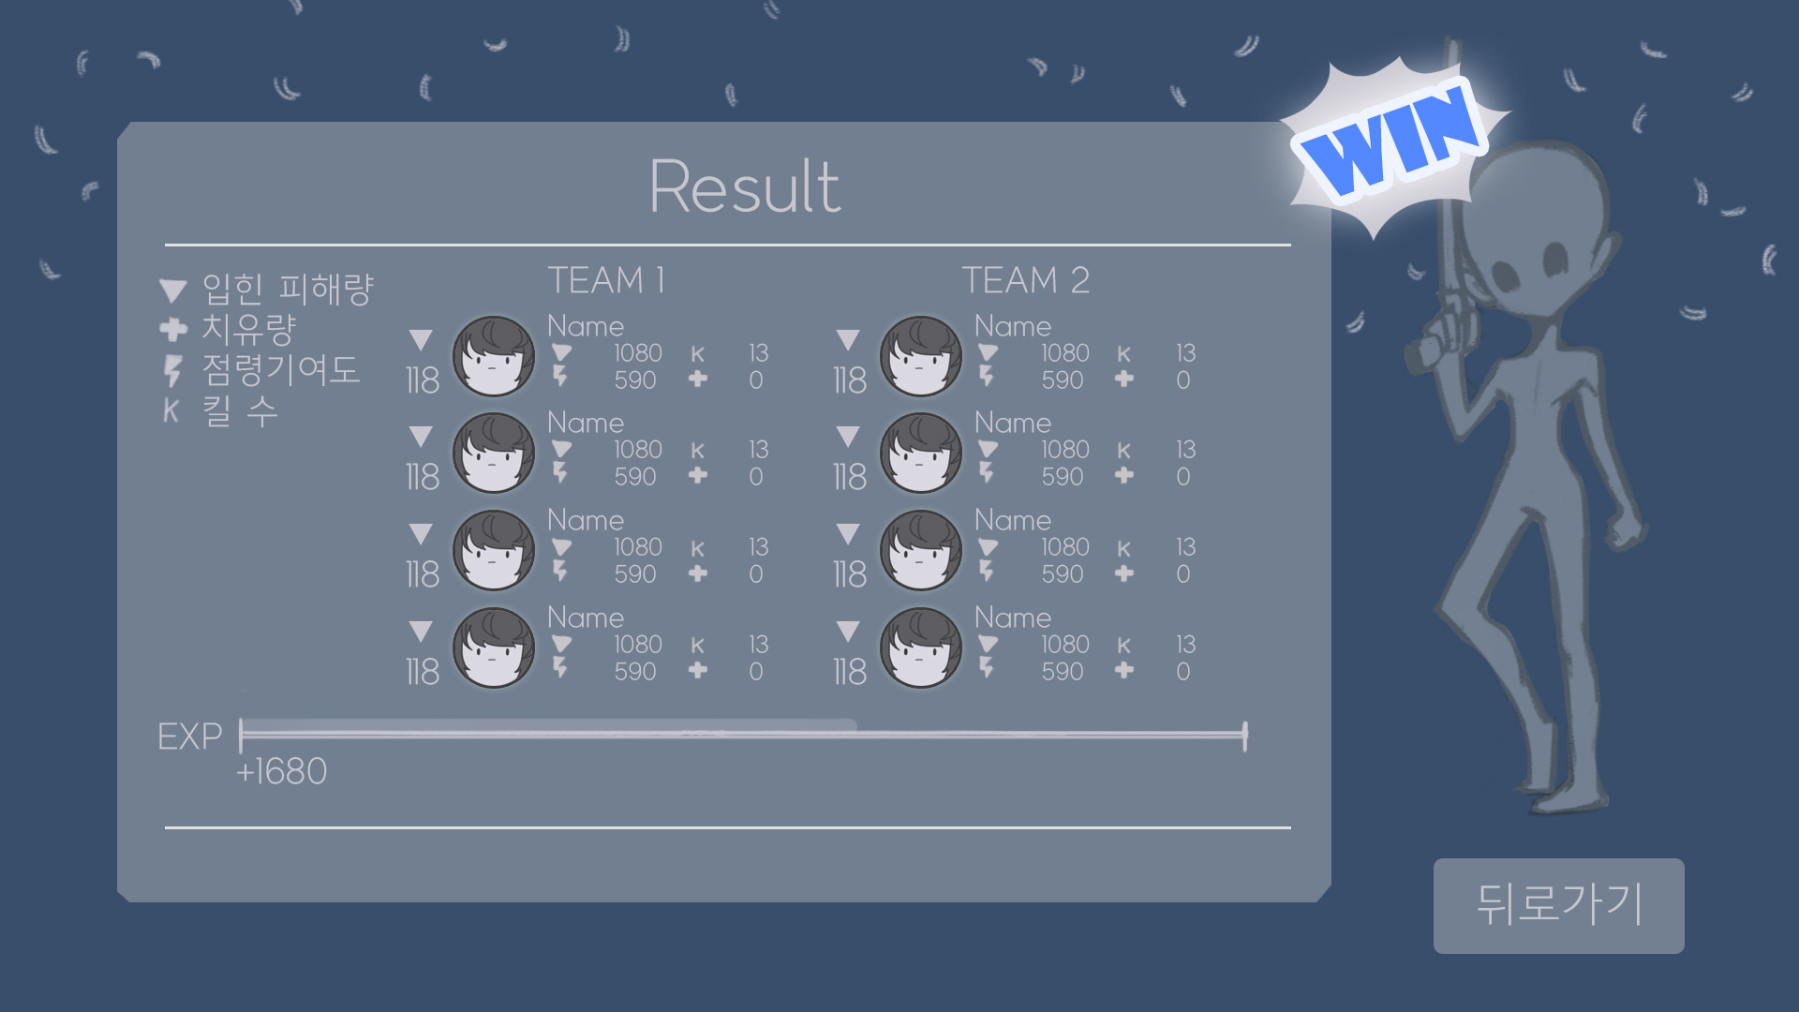
002
게임소개 - Result
Notes:
Result Scene에서는 각 플레이어들의 경기 기록의 요약을 볼 수 있으며 경험치를 얼마나 얻었는지도 알 수 있습니다.
승리했다면 승리 전용 연출이, 패배했다면 패배 전용 연출이 나오게 됩니다.
뒤로가기를 누르면 다시 EnterRoom Scene으로 돌아가 게임을 준비할 수 있게 됩니다.

Slide 11
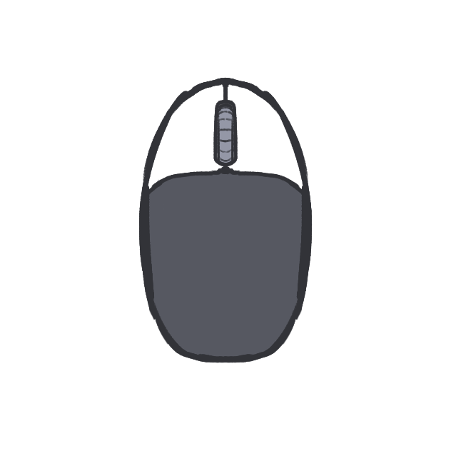
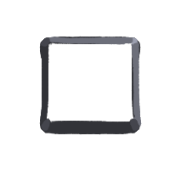

002
게임소개
조작법
캐릭터 이동 및 점프
W, A, S, D, SPACE
기본 공격
마우스 좌클릭
테크닉 사용
Q, E, 마우스 우클릭
무기 재장전
R
NPC 상호작용
F
Q
W
E
R
A
S
D
F
SPACE
Notes:
이로서 대략적인 게임의 소개는 끝났고 조작법 소개를 드리겠습니다.
소개하기~~~

Slide 12
003
기술적 요소
기술적 요소
▶ 게임 기본요소
DirectX 12를 사용하여 개발
스키닝 애니메이션 구현
▶ 비주얼 부분
Splatoon과 유사한 아트 스타일 구현을 목표로 쉐이더 코드 작성
▶ 서버
IOCP 모델을 사용한 렉 없는 서버 구현
Notes:
다음은 기술적 요소입니다.
다이렉트X 12를 이용해서 개발을 하고 스키닝 애니메이션을 구현하고
스플래툰과 같은 아트 스타일을 보여주는 것을 목표로 쉐이더 코드 작성할 것입니다.
또한 IOCP 모델을 사용하여 렉 없는 서버를 구현하는 것을 목표로 하고 있습니다.

Slide 13
003
기술적 요소
개발 환경
▶ 서버 및 클라이언트 개발
C/C++
DirectX 12
PC Win 10 OS에서 작업
▶ 에셋 제작
3ds Max 2017, Adobe Photochop CC, 3D BodyPaint, Zbrush
▶ 버전 관리
GitHub

Slide 14
003
기술적 요소
중점 연구분야
▶ 중점 연구분야
렌더링 파이프라인 개발과 그래픽 에셋 제작을 병행하여
모델의 재질과 추가적인 효과를 위한 텍스처맵, 쉐이더 코드를 작성하고
목표로 하는 그래픽 스타일로 모델과 씬을 표현.

Slide 15
004
개발 일정
개발 일정
개발 내용 | 1월 | 2월 | 3월 | 4월 | 5월 | 6월 | 7월 | 8월
프레임워크 보완
스킬 컨텐츠 제작
무기 컨텐츠 제작
레벨 컨텐츠 제작
스키닝 애니메이션 개발
그래픽 에셋 제작
쉐이더 코드 작성
서버 연결 및 동기화
사운드 추가
최적화

Slide 16
005
질의 응답
질의 응답
감사합니다!
자료 출처 본인 제작

